Slide 1




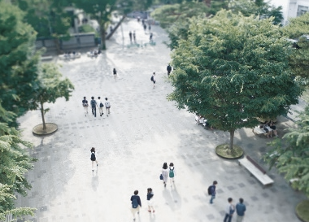
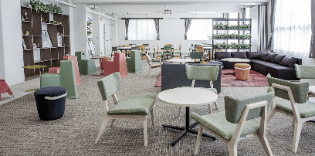
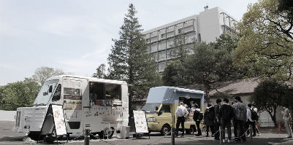
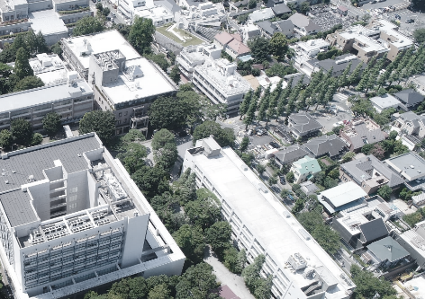
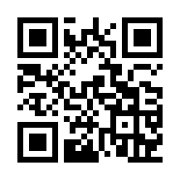
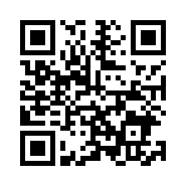
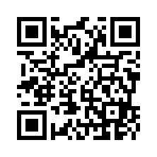
大学連携News
令和7年9月号
発行：世田谷区 政策経営部 政策研究・調査課
☎03-6453-1969
世田谷区
世田谷区は区内および隣接に１７の大学・学部があります。各大学の専門性や特色を活かし、区内の様々な課題に区や地域と協働して取り組んでいます。
今回は成城大学の紹介と地域と協力した取組みをご紹介します！
成城大学
学部 経済学部[経済学科/経営学科] 文芸学部[国文学科/英文学科/芸術学科/文化史
学科/マスコミュニケーション学科/ヨーロッパ文化学科] 法学部[法律学科]
社会イノベーション学部[政策イノベーション学科/心理社会学科]
大学院 経済学研究科/文学研究科/法学研究科/社会イノベーション研究科
各種教育研究センター[共通教育研究センター/データサイエンス教育研究センター/
国際センター/キャリアセンター]
少人数ゼミナールと多彩な全学共通科目
成城大学は4学部11学科を擁し、人文社会科学領域の特色ある研究・教育を行っています。学びの軸となるのは、全学生必修の少人数ゼミナールです。学生各々の興味・関心を深く探究する場であり、学生同士が発表、議論を重ねることでコミュニケーション力やプレゼンテーション力を鍛える場ともなっています。
また、教養科目、リテラシー科目、国際交流科目、キャリアデザイン科目、データサイエンス科目、スポーツ・ウエルネス科目からなる豊富な全学共通教育科目
を提供することで、専門分野以外
にも目を向け、次世代で活躍する
ための多角的な視野、柔軟な思考
力、実践的なスキルを養います。
幼稚園から大学院までが揃う自然豊かな
「ワンキャンパス」
キャンパスは最寄り駅から徒歩4分ながら、緑豊かな落ち着いた環境です。コロナ禍以来、すべての教室でオンライン授業が行える機材を完備。学生たちが安心して学べる環境を提供しています。大学内には、国際交流に利用するためのグローバルラウンジや、近年注目を集めるデータサイエンスを学ぶ専用教室、ラーニングコモンズなど、学生生活に必要な施設のすべてが、自然豊かな
ワンキャンパスに揃っています。
成城大学と成城の街
成城大学の母体である成城学園は1917年、澤柳政太郎によって創立されました。文部次官や東北・京都帝国大学総長などを歴任し、近代日本の教育制度確立に貢献した澤柳政太郎が「本当の教育」を目指して作った私立の小学校が成城学園の始まりです。
1925年、当時まだ雑木林の原野が広がっていた現在の地に学校が移転したことをきっかけとして、学園を中心とした街づくりがスタート。現在の成城の街が出来上がりました。
〒157-8511東京都世田谷区成城6-1-20
小田急線「成城学園前」駅より徒歩4分
website
facebook
Instagram
https://www.seijo.ac.jp/
https://www.facebook.com/seijouniv
https://www.instagram.com/seijo.univ/

Slide 2

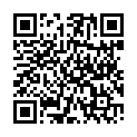
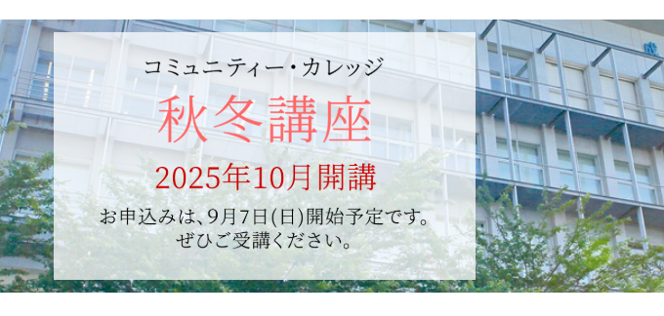
成城大学 生涯学習事業「成城 学びの森」
成城大学では、2006年より「成城 学びの森」の名称で、生涯学習支援事業を行っています。「成城 学びの森」は、「大学の知的財産を地域住民および市民一般へ還元し、地域における生涯学習の拠点となること」「参加者・受講生にリピーターとして期待をよせられるものとするだけでなく、地域住民と大学との交流の場として、また、社会人の大学院生、科目等履修生等として、発展的な学びの継続の起点となること」を目標として、「オープン・カレッジ」と 「コミュニティー・カレッジ」（ https://ssl.smart-academy.net/seijo/）の二つの事業を柱として展開してまいりました。2021年度からは、地域と連携したリカレント教育の一環として「ビジネスキャリアデザイン講座」（https://www.seijo.ac.jp/social-activity/lifelearn/businesscareerdesign/index.html）を新たに開始いたしました。
オープン・カレッジ【無料】
※せたがやeカレッジ指定講座として動画配信中https://setagaya-ecollege.com/search.html?group=4&keyword=
「オープン・カレッジ」は、成城大学・成城学園、成城の地に縁のある方を講演者としてお招きして年に数回開催する講演会です。従来の大教室での対面形式は実施せず、より多くの方にご覧いただけるよう無観客型の「オンデマンド講演会」を実施しております。近年の講演会の模様は、せたがやｅカレッジからもご覧いただくことができます。
コミュニティー・カレッジ【有料】
2025年度 成城 学びの森コミュニティー・カレッジ秋冬講座
No | 講師名 | 講座名
1 | 境 新一 | 万博レガシーにもとづく新事業創造と地域価値の向上
2 | 赤塚 健太郎 | 古典派の器楽曲の魅力
3 | 上野 英二 | 源氏物語・文章の美
4 | 谷内田 浩正 | フリッツ・ラングの衝撃 ～ベルリンからハリウッドへの映画亡命者～
5 | 岩見 寿子 | 映画で読み解くアイルランドと英国の歴史的関係
6 | 小沢 詠美子 | 蔦重の生きた宝暦・天明時代
7 | フランセス コーザ | Exploring the elements of surprise in three short stories
8 | 榊原 史子 | 日本古代の四天王信仰
9 | 谷脇 由季子 | 初期成城小学校における特色ある教育 ―成城教育の本質とはなにか―
10 | 田村 義也 | 文芸作品の中の南方熊楠（続）
11 | 中根 美知代 | パスカルの「賭け」の思想 数学と人間と神を結んで
12 | デイビッド ハリソン | Atomic Habits “Tiny Changes, Remarkable Results”
13 | 石鍋 真澄 | イタリア美術史入門 イタリア美術とは何か
14 | 鈴木 正信 | 古代豪族大神氏の謎～飛鳥・奈良時代編～
15 | 伊藤 由利子 | フランスと日本の文化交流 ―アニメ・漫画で読み解く日仏の感性
「コミュニティー・カレッジ」は、春夏・秋冬の年間二期開催しています。本学の教員による、ユニークな講座ラインナップが特徴です。
2025年度秋冬講座は、対面式13、オンデマンド式1，Zoomによるリアルタイム式1，合計15講座の開講を予定しております。
2025年9月7日(日)
WEB申込 受付開始
※詳細は、成城 学びの森
公式HPをご覧ください https://ssl.smart-academy.net/seijo/

